Slide 1
Escovando o bit emocional do CTF
Parte 1

Slide 2
#disclaimer
1. Esta palestra reflete a minha opinião pessoal e não representa a opinião do meu atual empregador nem dos anteriores
2. Projeto em construção, sujeito a alterações
3. Beba água
4. Lave as mãos
5. Fique em casa

Slide 3
#agenda
Definição de Pesquisa Científica
Definição de Gamificação
Definição de CTF
Projeto de Pesquisa em CTF

Slide 4
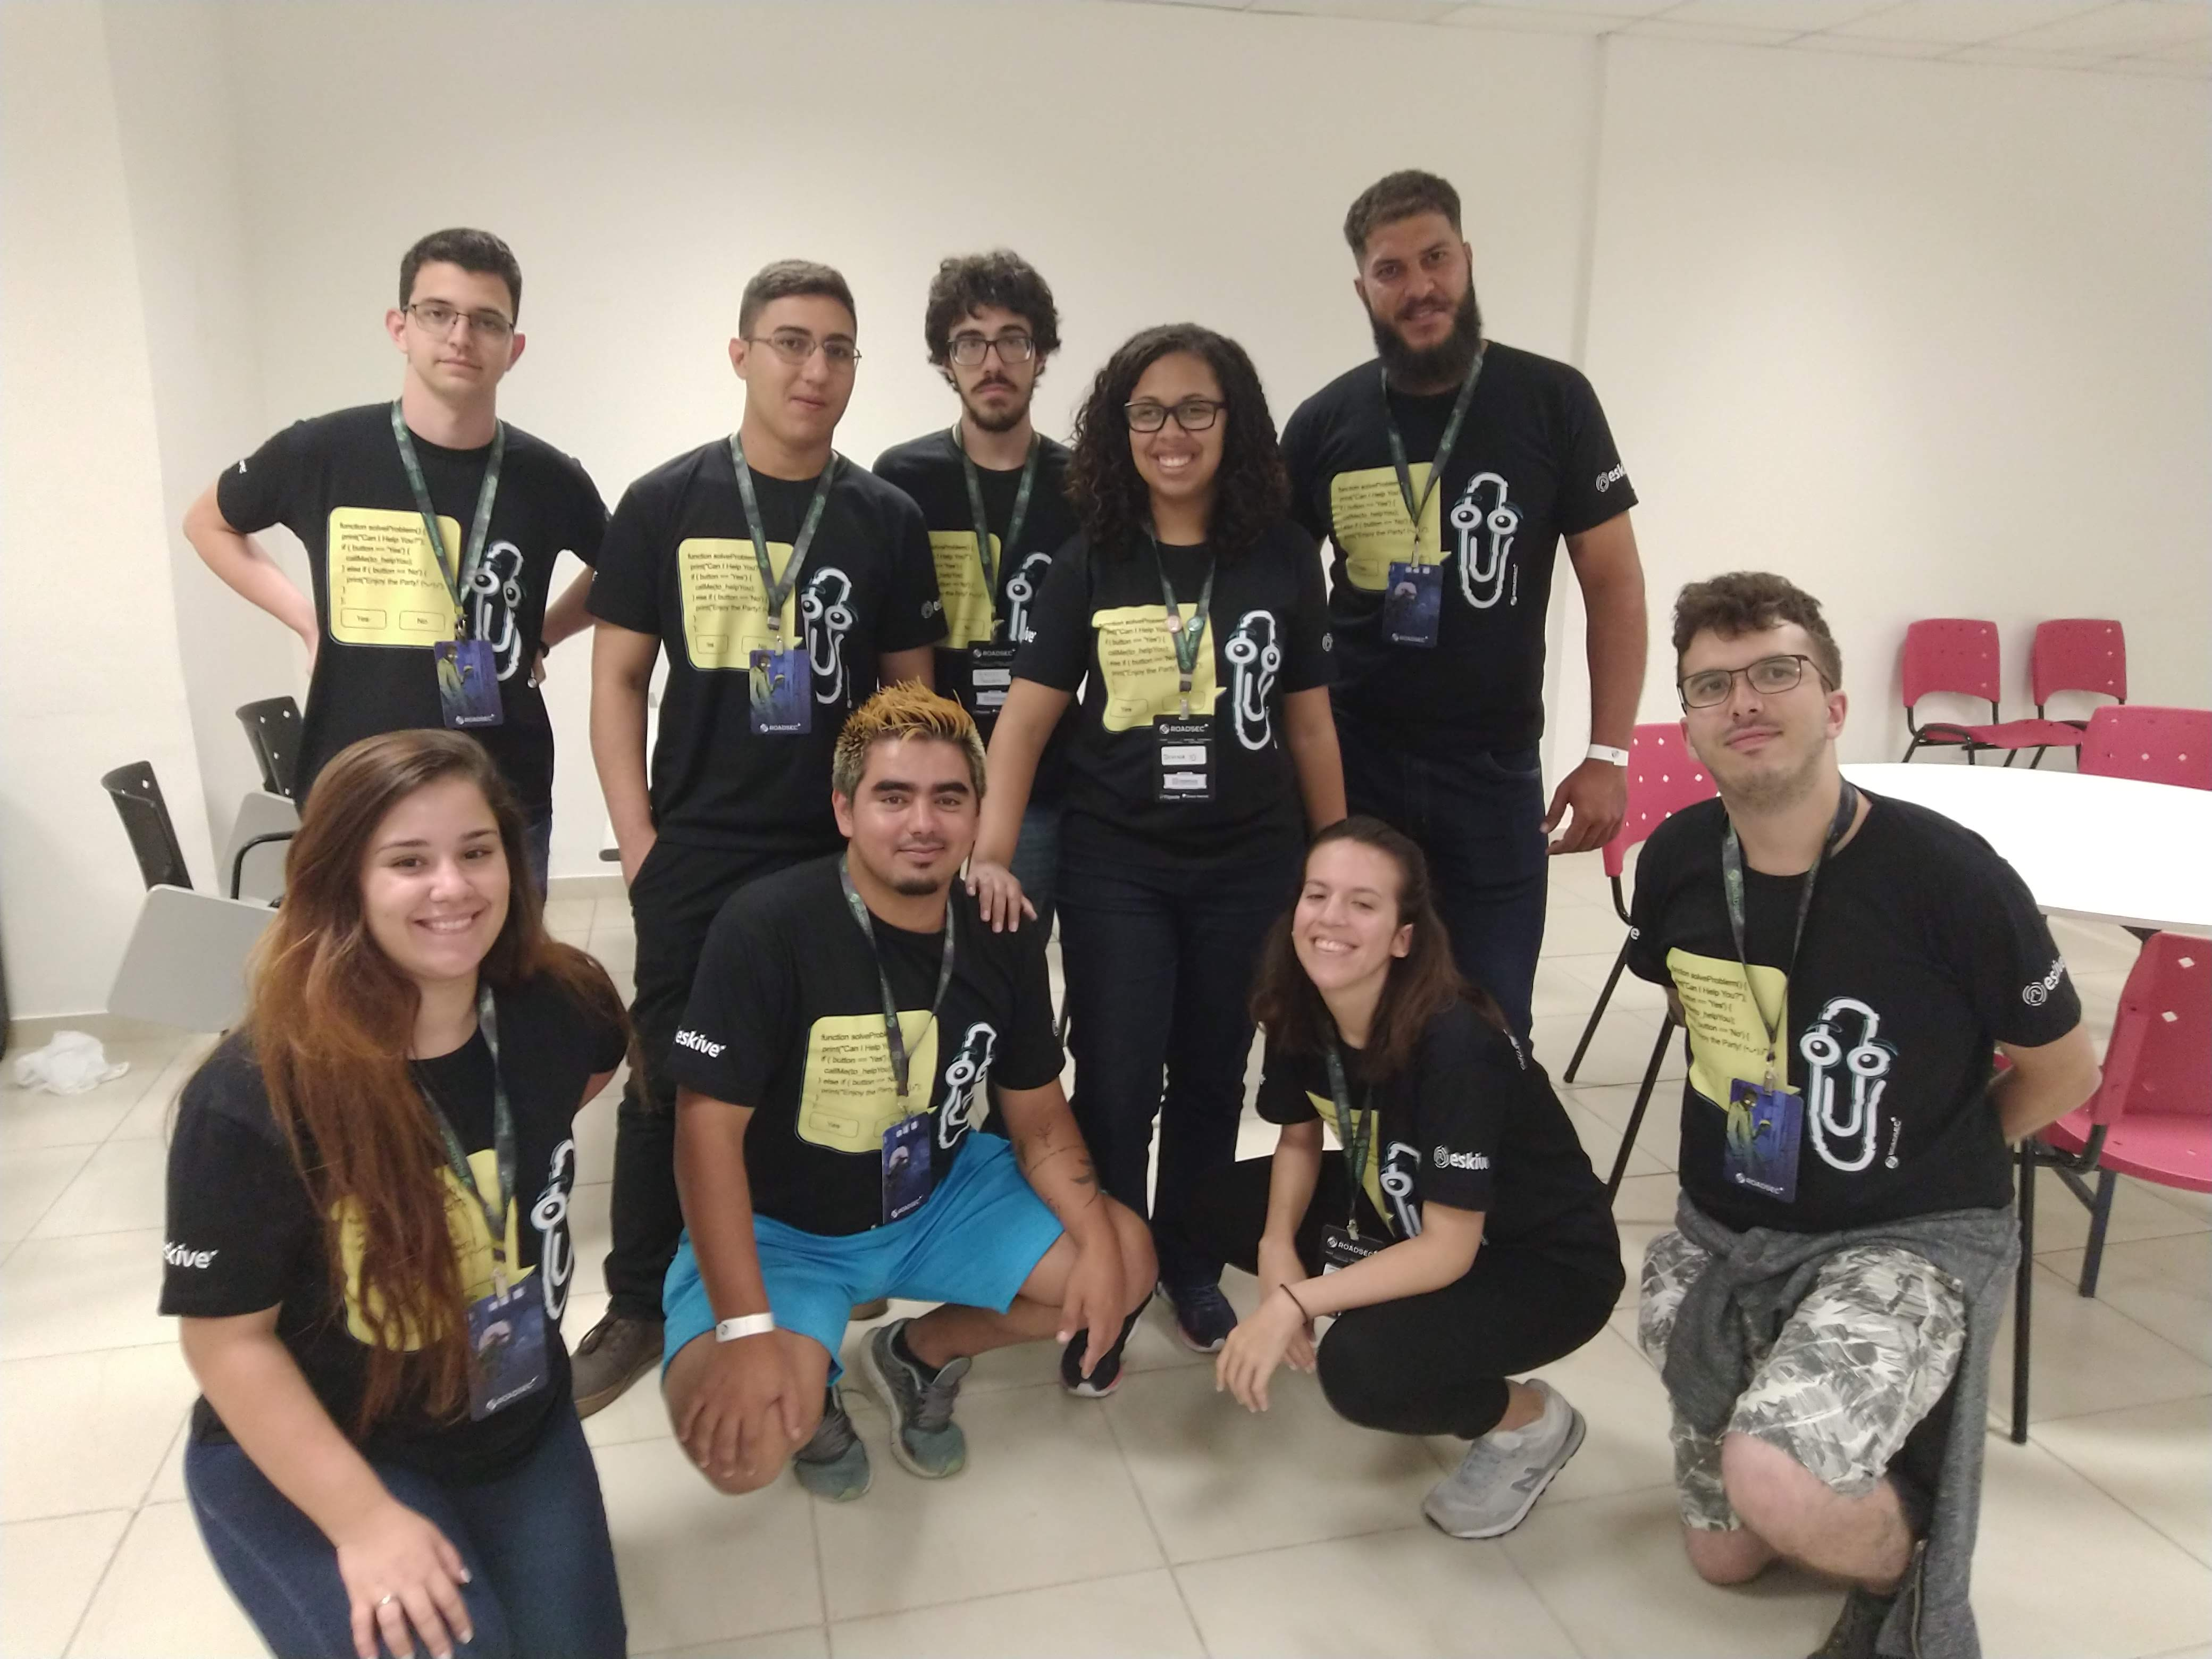
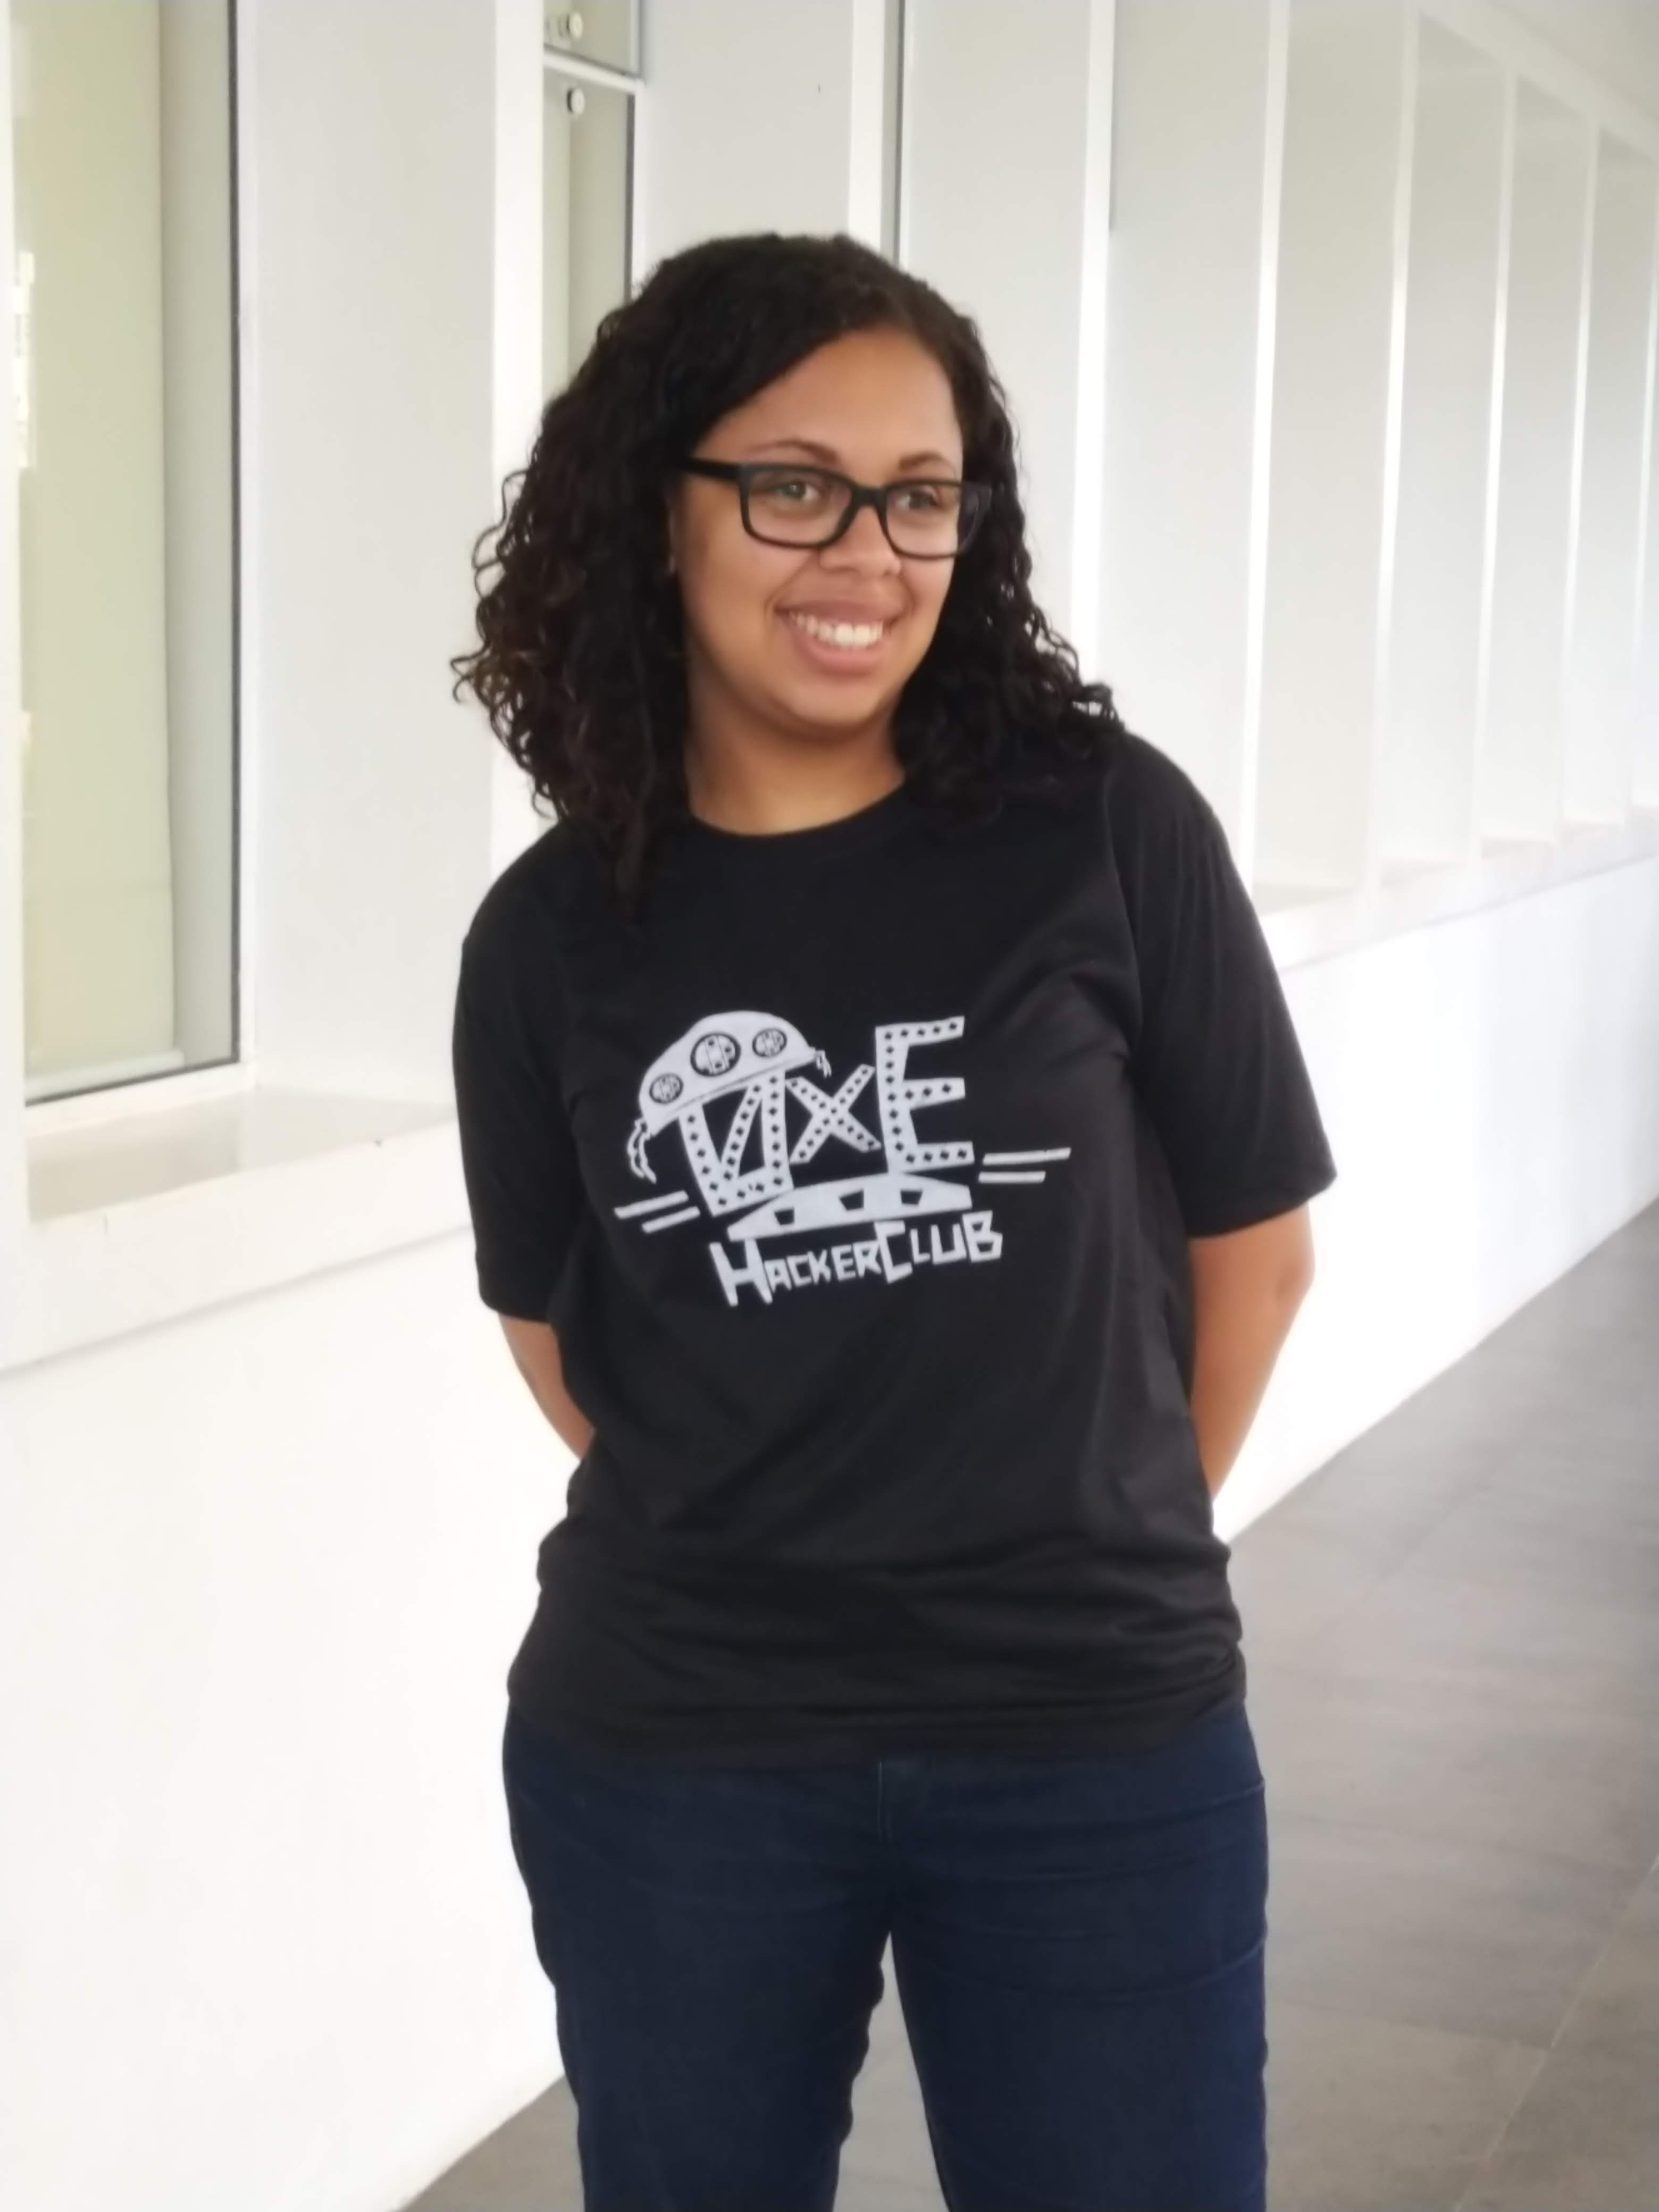
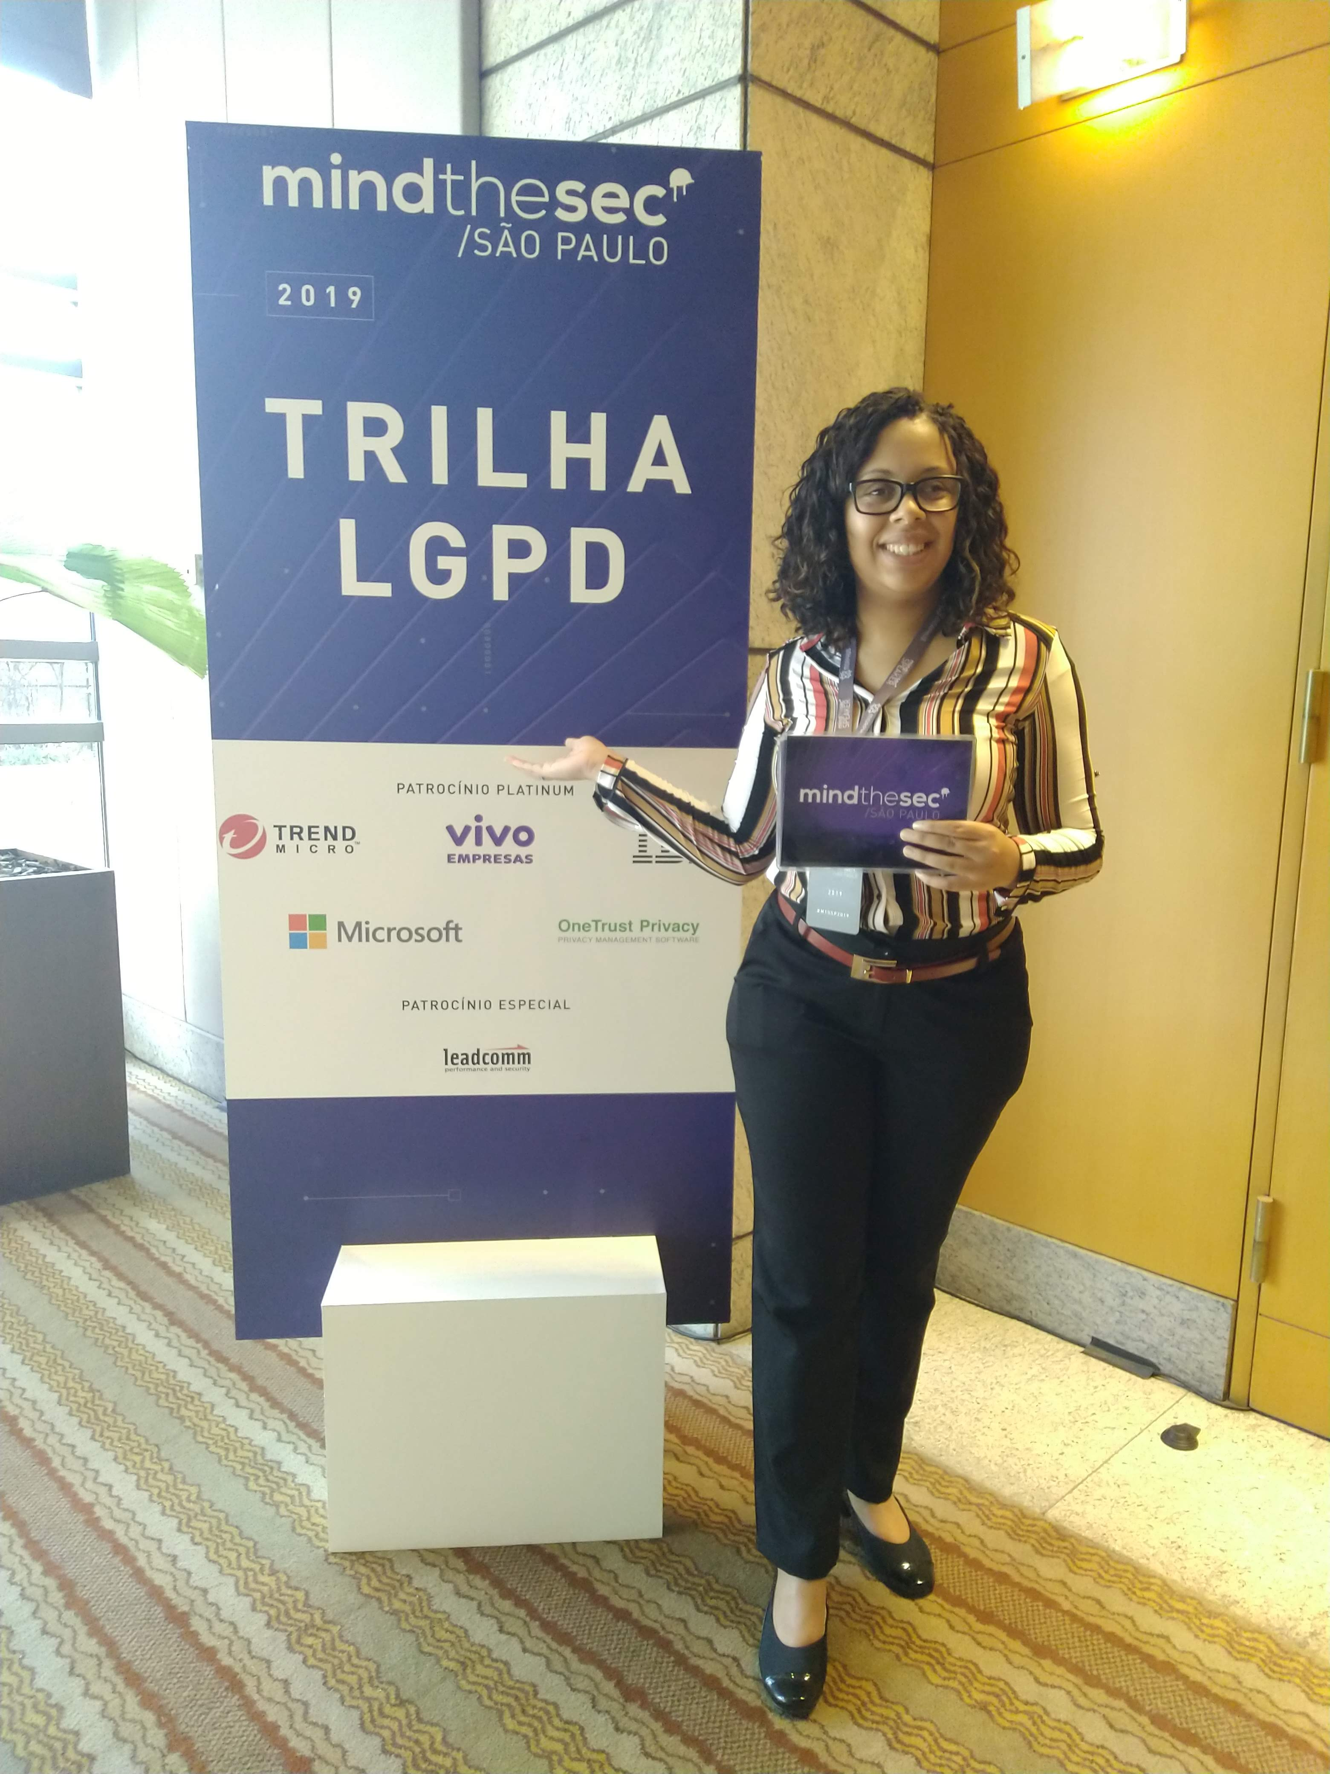
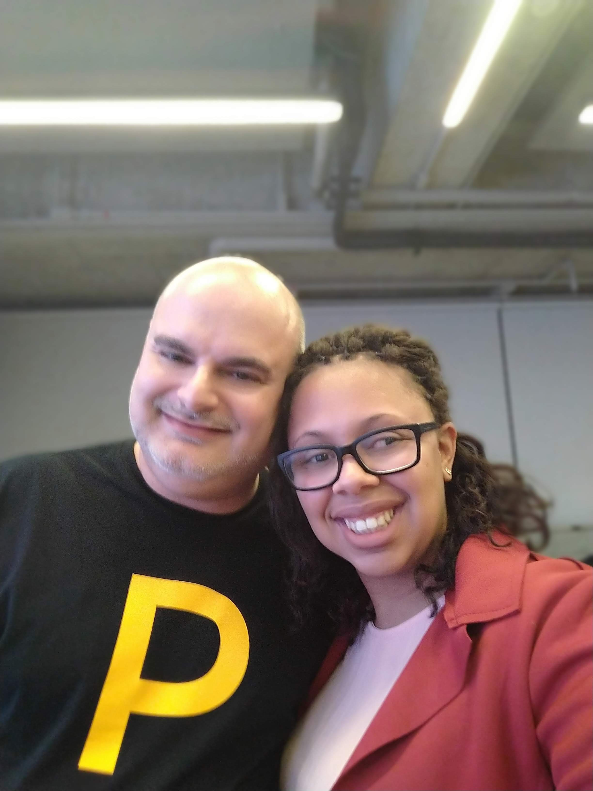
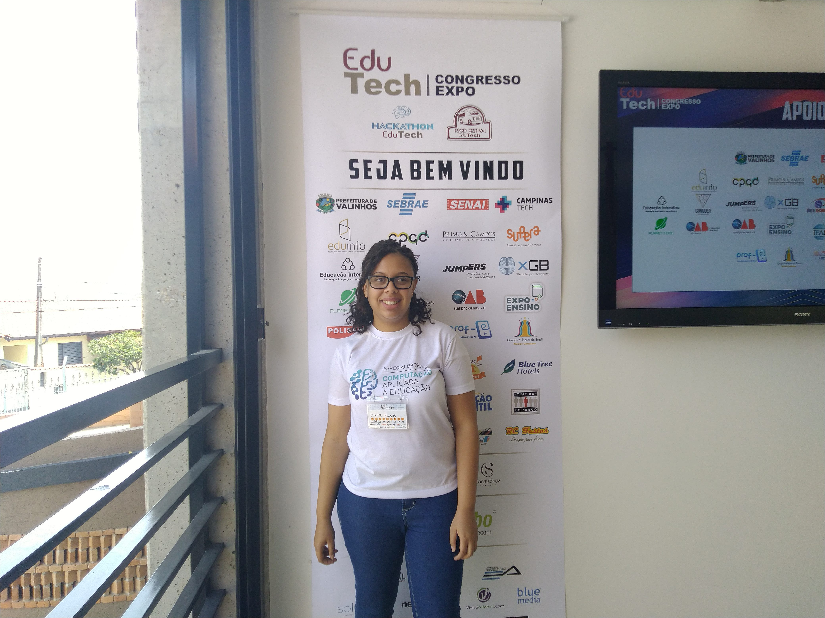
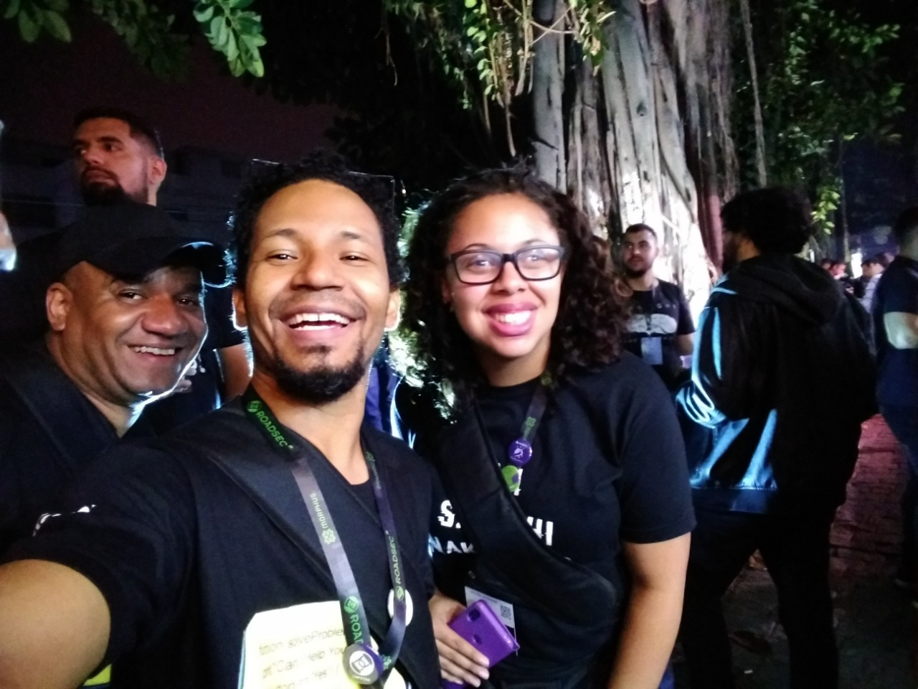
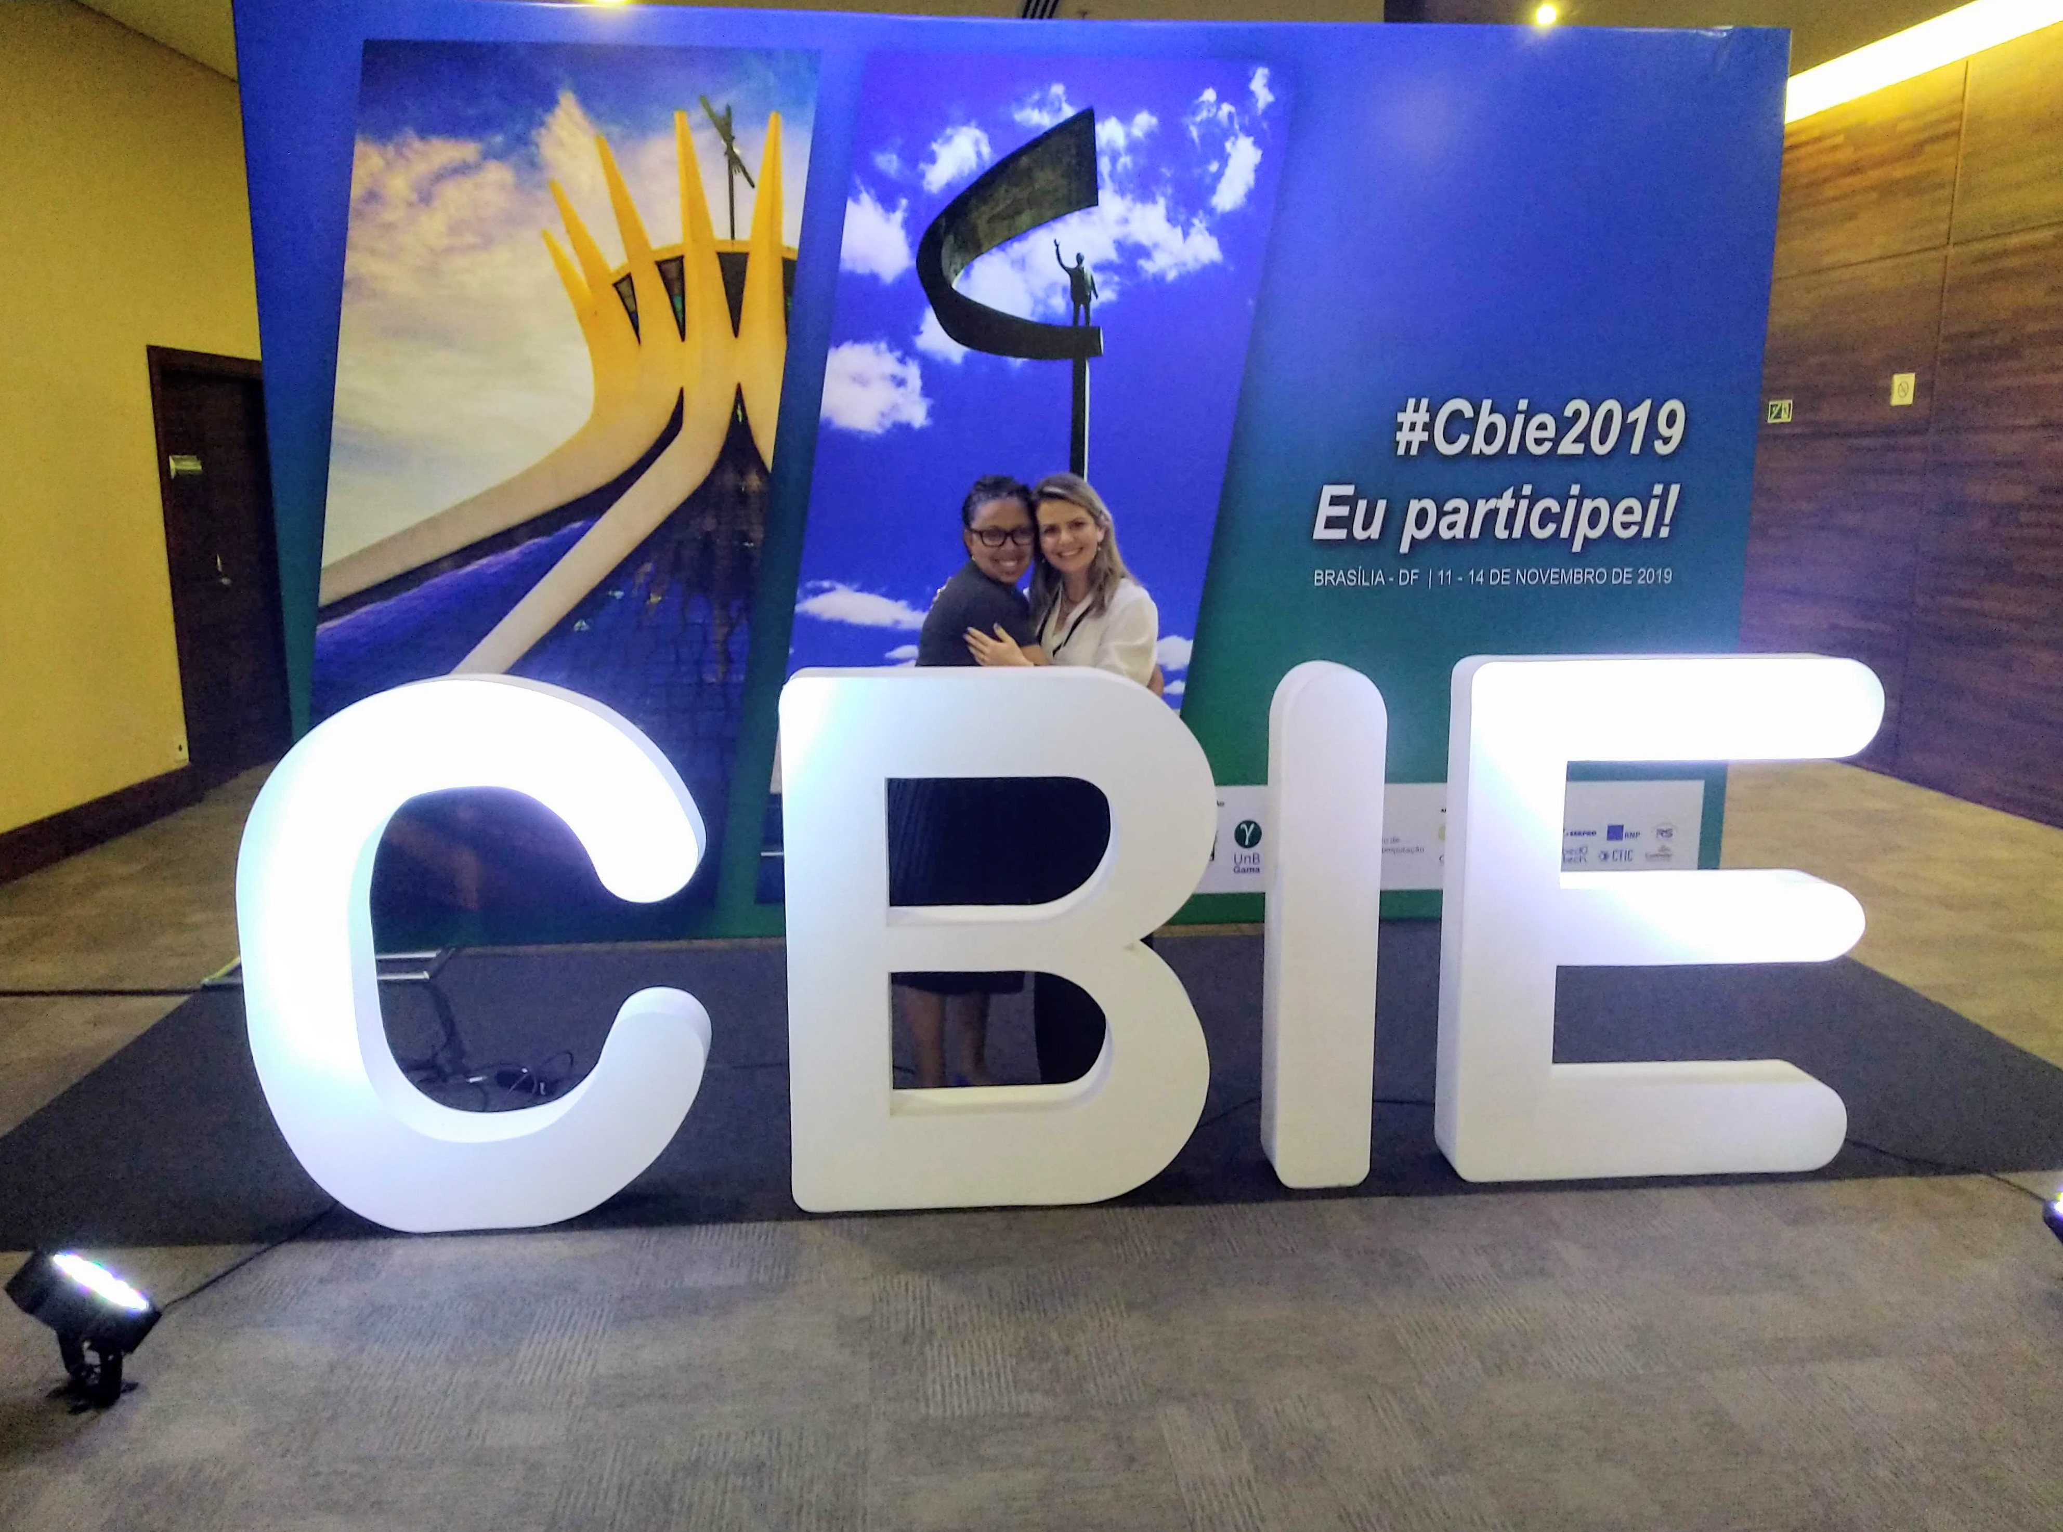
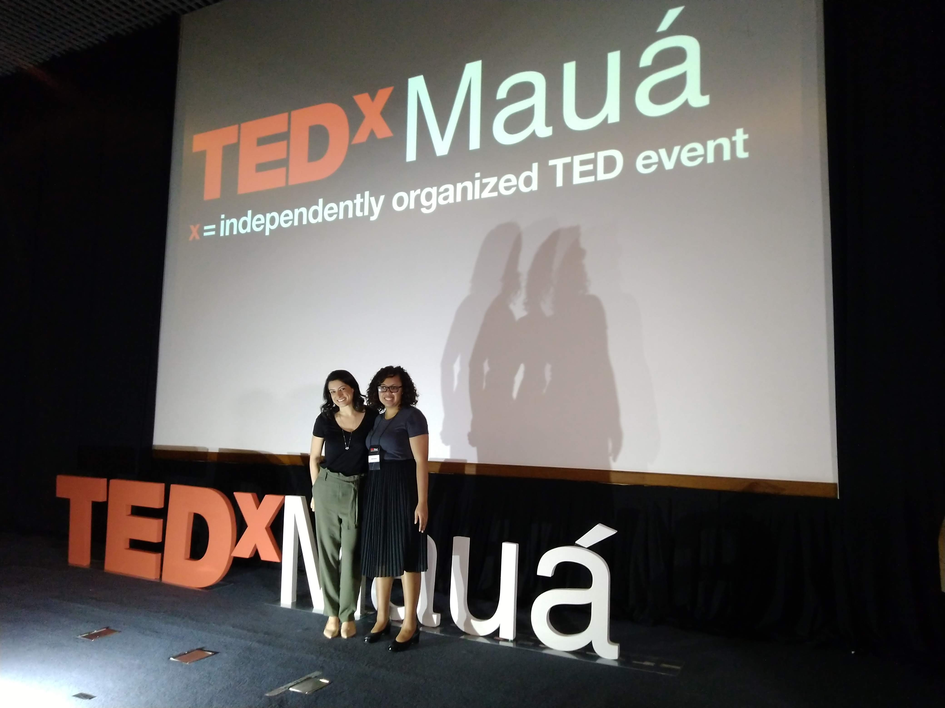
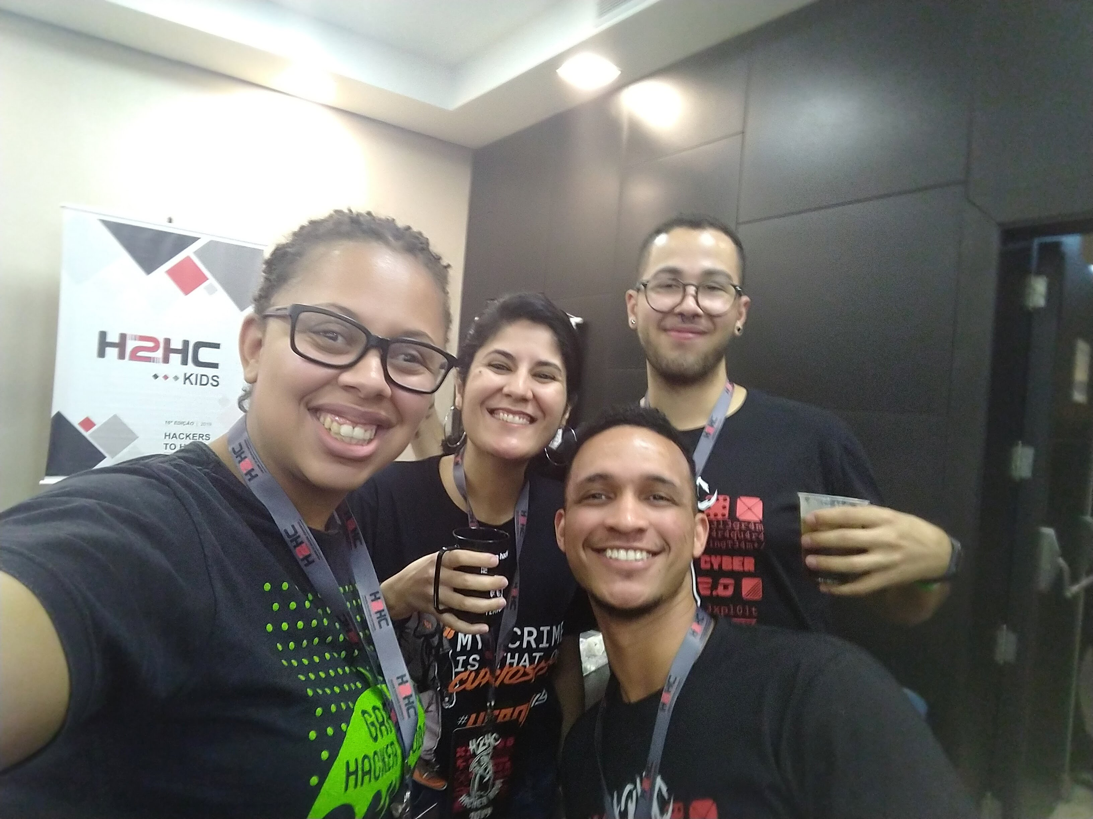
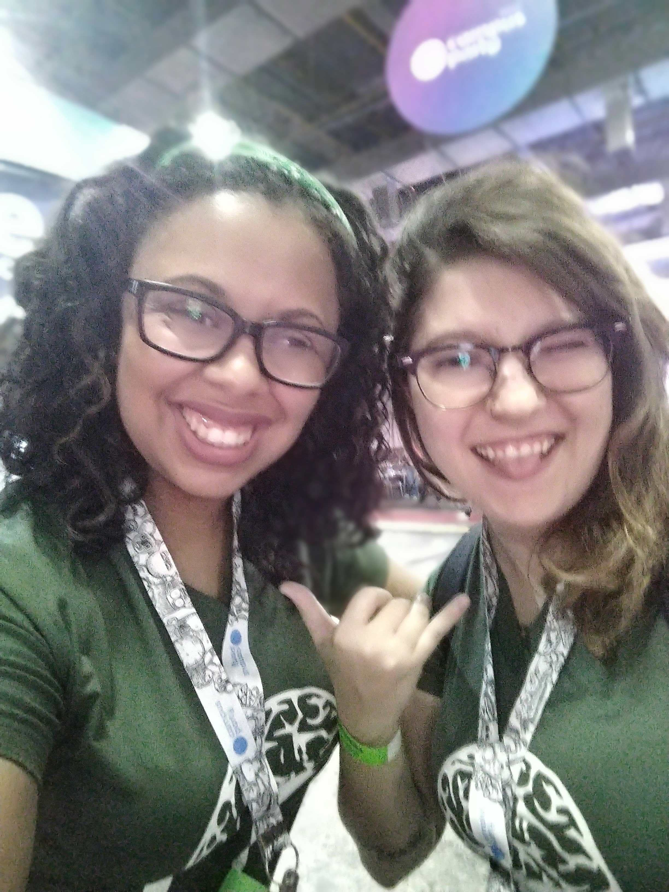
#whoami
Analista de Rede Senior
12 anos de experiencia em TI Infraestrutura
Tecnóloga em Redes de Computadores pela Faculdade Impacta Tecnologia
Especialização em Computação Aplicada a Educação – ICMC USP São Carlos (termino em setembro!)
Gosto um pouco de eventos

Slide 5
O que é Pesquisa Científica?

Slide 6
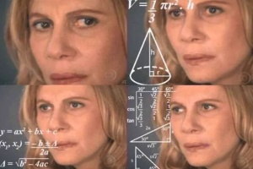


Notes:
O que vem a sua cabeça quando você pensa em pesquisa científica? Geralmente estamos habituados a pensar em coisas de filme, mas no senso prático, a pesquisa científica é muito mais... modesta
O pesquisador é uma pessoa que questiona o meio onde vive e a forma como as coisas funcionam.

Slide 7



perquirere
=
procurar, investigar, questionar
=
Pesquisa
Investigação
Notes:
Pesquisa vem do latim perquirere , que significa buscar com afinco
A pesquisa é feita de forma ordenada de problemas teóricos ou práticos e é planejada.

Slide 8



Escolher um tema
Revisão de Literatura
Definir um problema a ser pesquisado
Apresentar uma justificativa
Planejar o estudo (experimento, estudo de caso, etc)
Coletar os dados
Analisar os resultados, fazer conclusões
Apresentar
Exatas
Humanas
Biológicas
Notes:
Em um visão mais macro, você escolhe um tema, pesquisa o que já é conhecido sobre ele (parte chamada de revisão de literatura), define um problema apresenta uma justificativa e planeja o seu estudo. Se vai ser um experimento, um estudo de caso, etc. Faz a coleta destes dados, analisa e apresenta
Portanto, ela é uma investigação. E esta investigação pode ser feita nas áreas de exatas, humanas e biológicas

Slide 9

E essa tal de Gamificação?

Slide 10
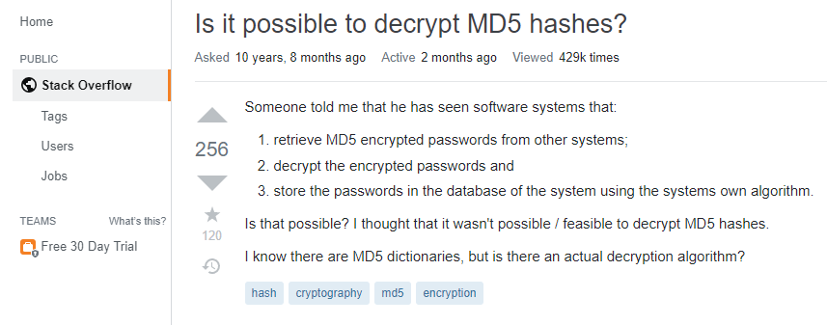






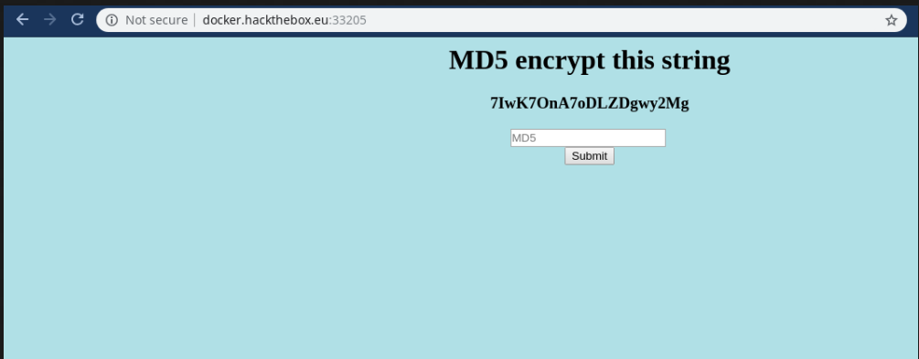



#gamification
Um jogo deve ter:
Elementos de jogo
MD5 Decrypt
Meta
Regras
Participação
Voluntária
HacktheBox
Feedback
Notes:
Gamificação é a utilização de elementos de jogo em contextos que não são um jogo.
Por exemplo, você pode aprender um conteúdo sobre criptografia através da leitura de um artigo e aplicar seus conhecimentos recém adquiridos fazendo desafios em plataformas como o Hack the Box ou participando de um CTF (on-line, hein? #fiqueemcasa). você encontra vários elementos de jogo como pontos, emblemas, ou ranking
Para ser classificado como um jogo, é necessário que você tenha uma meta clara e estabelecida, regras, Sistema de feedback, que informa sobre o seu avanço no jogo, se você agiu certo, errado… ou até se você morreu.
O tópico que eu considero mais importante é a participação voluntária. Porque indica que você está de acordo com todas as outras condições expressas acima.

Slide 11

CTF? Acho que já ouvi falar…

Slide 12
#estilos
Com quem eu jogo?
INDIVIDUAL
GRUPO
Como eu jogo?
ON-LINE
PRESENCIAL
Qual estilo eu jogo?
JEOPARDY
MIXED
KING OF THE HILL
ATAQUE/DEFESA
Notes:
Primeiro – com quem eu jogo?
Você pode jogar sozinho ou em grupo. - depende da regra do CTF que você está participando
Onde eu jogo? - on-line ou presencial
Qual estilo eu jogo? -
Jeopardy
Resolver uma série de desafios de diferentes categorias, como Web, Forense, Criptografia, Infraestrutura.
Os desafios são separados e pontuados por nivel de dificuldade
Ataque/Defesa - dois times que devem atacar o time adversário e defender o seu território
Mixed – que é metadinha de cada
King of the Hill – estilo não muito comum onde os participantes atacam uma máquina e tem o controle sobre ela. O objetivo é defende-la. Caso outro atacante consiga o controle, é função deste novo time proteger a máquina e consequentemente, seu posto. O Hackaflag de 2018 da Roadsec foi neste formato

Slide 13





#linhadotempo
2014
2004
2011
2014
1996
Notes:
1996 – DEF CON – Defense Readiness Condition ( Condição de prontidão de defesa)
A DEF CON foi criada pelo Jeff Moss e acontece desde 1993 e reúne profissionais de diversas áreas, como estudantes, advogados, pesquisadores, funcionários do governo. É um evento com palestras, atividades, workshops, campeonatos, festas, demo labs
O primeiro CTF formal aconteceu em 1996 e a contagem dos pontos era feita de forma manual com juízes e havia apenas 4 times competindo.
2004 – H2HC – Hackers to Hackers Conference
É a conferência mais antiga do Brasil, que organizada por Rodrigo Branco e Filipe Balestra, possui palestras técnicas de segurança da informação de nível intermediário e avançado, cursos e workshops (alguns pagos a parte).
Em 2004, houve o primeiro CTF e a competição foi aberta ao público em geral, que estava presente no evento ou não através de uma conexão com um servidor que hospedava os desafios
2011 – Bsides
Organizada pelo Alberto Fabiano, Anchises Moraes, Ranieri Ramera e Thiago Bordini.
A Security Bsides é um circuito de conferencias que possui varias edições ao redor do mundo e aqui no Brasil possui um CTF de 24 horas de duração
2014 – Cryptorave
A crytorave é um evento que ocorre desde 2014 por financiamento coletivo e possui um CTF de 24 horas
2014 – Roadsec
A Roadsec é um evento intinerante que acontece em várias cidades ao longo do ano. Em 2014, foi feito um CTF local, ou seja, o participante tinha que se deslocar até o local da competição para participar. A partir de 2017, foi adicionado o CTF on-line.
A competição é feita em etapas e a disputa para saber quem é o vencedor ocorre na edição de encerramento, em São Paulo

Slide 14

Conte-me mais sobre o seu projeto

Slide 15
#oprojeto
Construção do Desafio
Perfil de Jogador
Predisposição ao Fluxo
Experiência de Fluxo
Notes:
Este é o meu projeto de conclusão da Especialização que estou fazendo, em computação aplicada a educação.
O objetivo é fazer uma análise 360 do Capture the Flag para entender suas mecânicas de funcionamento e o que leva o jogador a participar de uma competição de 1 dia ou mais
O que é o estado de fluxo? – é um estado mental onde a pessoa está completamente imersa no que está fazendo. Psicologicamente falando, o cérebro é capaz de se concentrar em apenas uma tarefa. Quando é atingido o estado de fluxo, o cérebro desconsidera necessidades básicas, como fome, sede, se é dia, se é noite e está totalmente focado na atividade.
Jogadores de esportes olímpicos relatam ter essa experiência quando estão competindo. Artistas também relatam ter este tipo de experiência quando estão compondo ou executando os seus trabalhos

Slide 16
#linhadotempo
Planejamento
Análise
Coleta de Dados
Conclusões
Notes:
Para facilitar o entendimento, o projeto foi dividido em quatro etapas.
Na fase de planejamento, que eu considero a mais importante, dimensionamos o tamanho do trabalho
O tema da pesquisa, qual seria abordagem, o tipo de experimento desenvolvido.
Atualmente, estou começando a fase de coleta de dados nos eventos (e vocês podem participar, hein? Não percam ainda nesta temporada eu explico)
Após a coleta iniciarei a fase de análises, aqui estamos falando de estatística mesmo para avaliar o que realmente foi coletado de relevante
E as conclusões, que são os achados de pesquisa mais interessantes

Slide 17




#coronavirus #planob
Antes do Covid-19
Depois do Covid-19
Coleta de Dados:
2 eventos presenciais
1 evento on-line
Coleta de Dados:
2 eventos on-line
Notes:
Sobre o coronavirus e como a minha pesquisa foi afetada
Com o cancelamento dos eventos presenciais, eu tive que readaptar a minha pesquisa de alguma forma para que eu pudesse fazer on-line
Depois de chorar, quebrar a cabeça, chegamos a um formato e com apoio da minha maravilhosa equipe estamos operacionalizando isso.
Antes a análise seria feita em dois eventos presenciais, a Bsides e Cryptorave e um evento on-line, o StarsCTF
Com a modificação, agora faremos duas edições do StarsCTF para análise

Slide 18
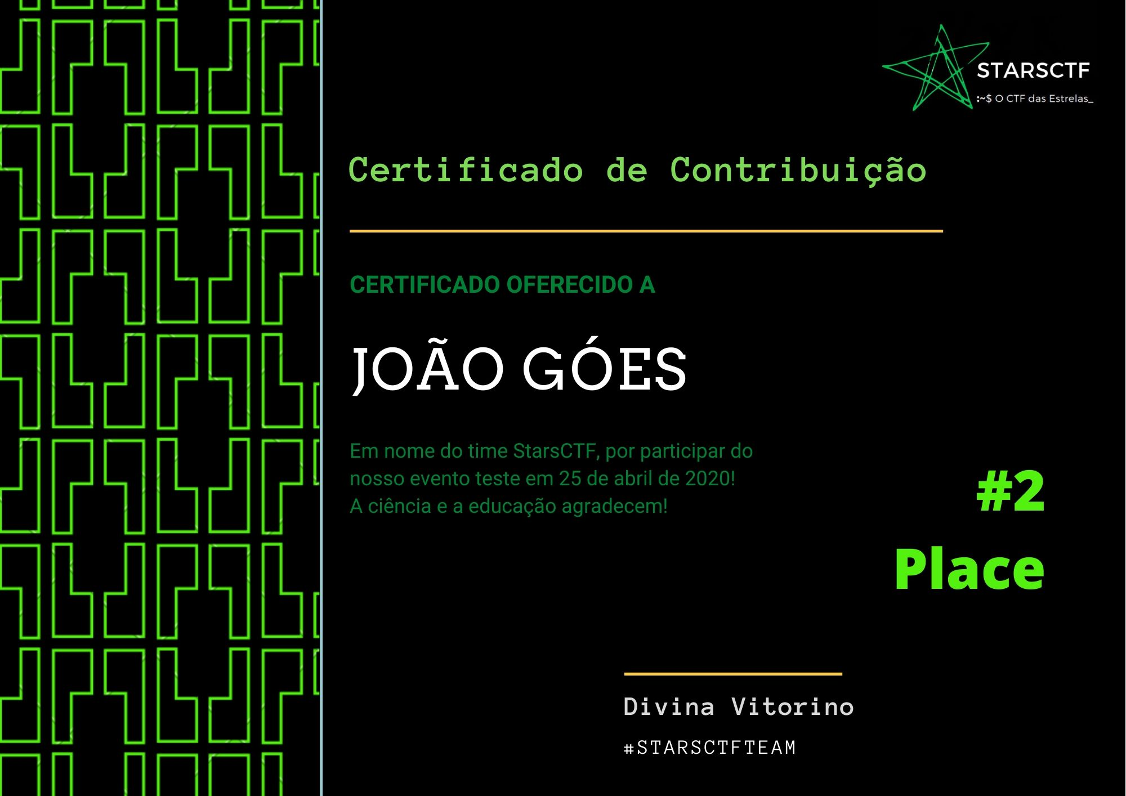
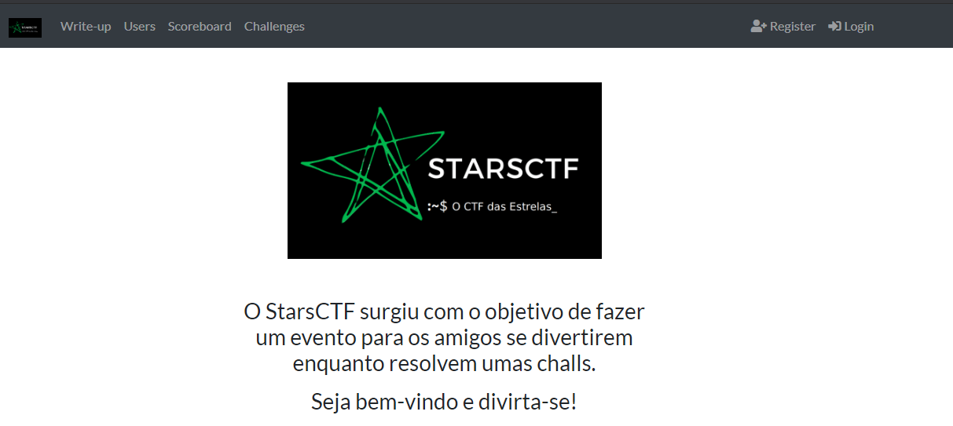
#StarsCTF
Evento de teste realizado em 25/04
Feedbacks de qualidade (obrigada <3)
Certificado para os participantes
Notes:
O StarsCTF é o nosso evento on-line. Fizemos um evento de teste no dia 25/04, foi super legal, convidamos alguns amigos para jogar, eles testaram a plataforma e recebemos feedbacks valiosos.
Em agradecimento, enviamos certificados de participação

Slide 19
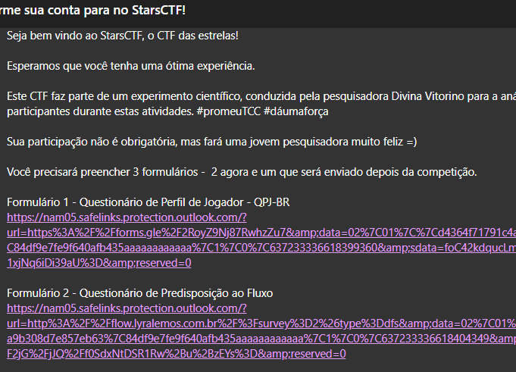
#querojogar #comofaz
Pode participar nas duas datas
Acesse o site https://starsctf.cf e se inscreva
O experimento é realizado com questionários antes e após o evento, por favor, contribua!
STARS CTF – Evento 1
06-07 de Junho de 2020
On-line
STARS CTF – Evento 2
27-28 de Junho de 2020
On-line
Notes:
Você já pode se cadastrar para participar do evento 1, que vai acontecer no dia 6.
Você recebe esse email fofo de boas vindas com os questionários, preenche (se quiser), confirma a sua conta e é só esperar.
No dia da partida, você insere o token que recebeu no email e pode começar a jogar.

Slide 20
#proximospassos
Plataforma aberta para inscrição dos participantes
Coletar os dados dos eventos mencionados
Fazer as análises e terminar de escrever meu artigo
Defender meu TCC e beber pra comemorar
Escrever a parte 2 desta palestra

Slide 21




#lessonslearned
Tenha um plano B (e até um C)
Em caso de frustração ou decepção reserve um tempo pra chorar no banho
Conheça o seu limite (para saber quando pedir penico)
Não desista! Você está mais perto do objetivo do que estava ontem!

Slide 22


#apoieumhackerspace
lhc_campinas
Laboratório Hacker de Campinas
Informações centralizadas no site. http://lhc.net.br
Notes:
Hackerspaces são lugares incríveis com atividades diversas oferecidas para a comunidade.
Apesar de serem atividades presenciais em grande parte, geralmente são espaços alugados e eles precisam de apoio pra poder continuar operando depois que essa quarentena passar.
Verifique se sua cidade possui um e como você pode contribuir.
Se a sua cidade não possui, fica aí a dica de juntar uma galera e fazer um ☺
Hoje eu gostaria de apresentar o LHC, o Laboratório Hacker de Campinas. Eles possuem muitos projetos makers envolvendo eletrônica, IoT. Quase sempre encontro com eles nos eventos e eles são demais. Quem for da região ou quem não for também pode entrar em contato com eles através do grupo do telegram

Slide 23


#questions?
Slido.com
Código 133701

Slide 24



#meadd
Divina Vitorino
divina.vitorino@gmail.com (se você for vintage)
https://www.linkedin.com/in/divinavitorino/ (se você for da galera do networking)
@divinavitorino (faço stories engraçados)

